Slide 1


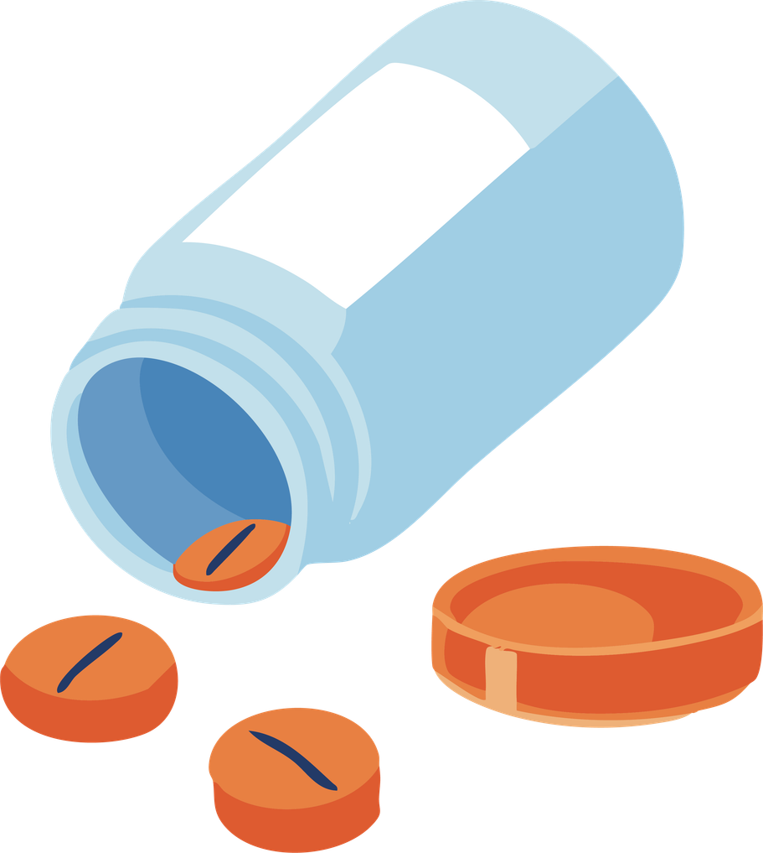




Pengelolaan LIMBAH OBAT
KKN TALAGASARI UBPK 2026

Slide 2
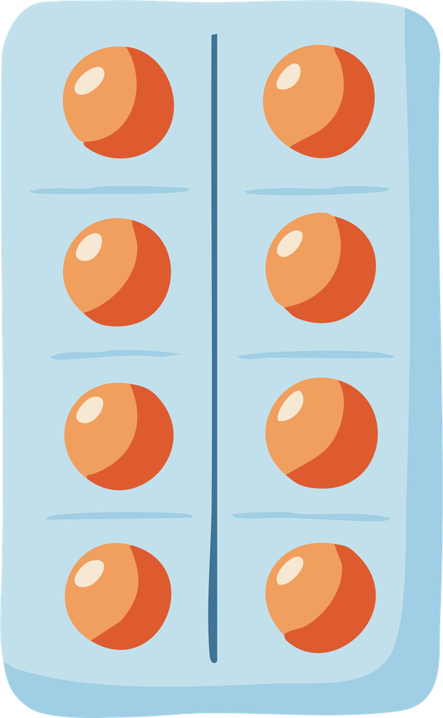

BAGAIMANA CARA MEMBUANG OBAT YANG SUDAH EXPIRED?

Slide 3

ED dan BUD
Expired Date (ED) adalah batas waktu penggunaan obat yang ditentukan oleh industri manufaktur obat untuk memberikan gambaran kepada pasien mengenai jangka waktu obat tersebut masih dapat digunakan, stabil, aman, dan memenuhi persyaratan terapeutik dan stabilitas berdasarkan monografi atau literatur yang dipublikasikan sebelum kemasan utamanya dibuka untuk dikonsumsi atau diracik.
Beyond Use Date (BUD) adalah waktu yang membatasi penggunaan produk obat
setelah kemasan utamanya dibuka, baik untuk penggunaan, peracikan, atau persiapan.

Slide 4
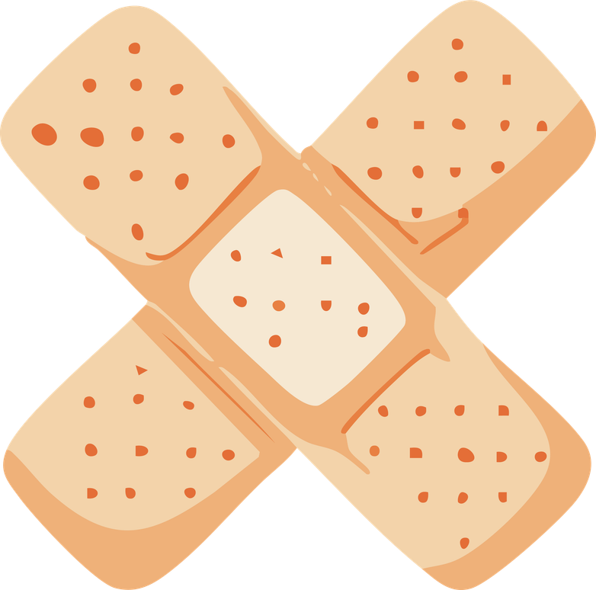

BUD OBAT
(PUYER/KAPSUL)
Puyer/Kapsul Cek ED masing-masing obat:
ED<6 bulan maka BUD maksimal = ED
ED>6 bulan maka hitunglah 25% dari sisa waktu penggunaan obat sebelum ED, jika hasilnya <6 bulan maka BUD maksimal = hasil perhitungan tersebut. Jika > 6 bulan, maka BUD maksimal = 6 bulan. Contoh perhitungan: Obat merek X diracik pada bulan Desember 2012. ED obat yaitu Desember 2013 • Perhitungan BUD: = 25% x 12 bulan = 3 bulan (<6 bulan) BUD maksimal = 3 bulan.

Slide 5

BUD OBAT
(LARUTAN ORAL)
Larutan Oral (Oral Solution), Suspensi Oral, Emulsi Oral
1. Larutan yang mengandung air, BUD maksimal = 14 hari.
2. Larutan yang tidak mengandung air: Cek ED masing-masing obat: ED <6 bulan maka BUD maksimal = ED
ED >6 bulan maka hitunglah 25% dari sisa waktu penggunaan obat sebelum ED, jika hasilnya <6 bulan maka BUD maksimal = hasil perhitungan tersebut. Jika >6 bulan, maka BUD maksimal = 6 bulan.

Slide 6

BUD OBAT
(SEMISOLID)
c. Sediaan Semipadat (Salep, Krim, Gel, Pasta), BUD maksimal untuk obat racikan sediaan semipadat adalah 30 hari.

Slide 7
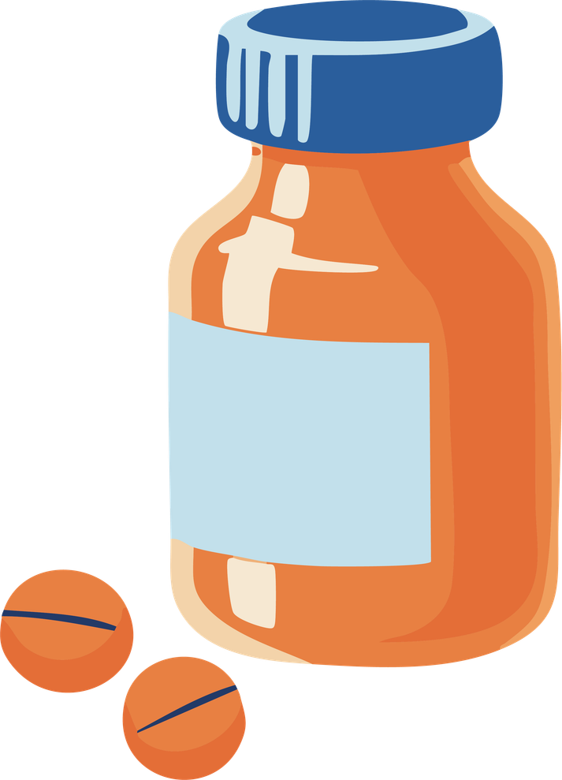
Langkah- Langkah Sebelum Membuang Obat
  Hapus identitas pada kemasan (label, etiket, dan nama pasien).
  Rusak kemasan agar tidak dapat digunakan kembali.
  Pisahkan obat berdasarkan bentuk sediaannya (tablet/kapsul, sirup/cairan, atau salep/krim/gel).

Slide 8

Cara Membuang Obat Tablet/Kapsul
  Keluarkan obat dari kemasannya.
  Hancurkan tablet atau buka kapsul dan keluarkan isinya.
  Campurkan dengan tanah, ampas kopi, atau kotoran kucing.
  Masukkan ke dalam kantong plastik, ikat rapat, lalu buang ke tempat sampah rumah tangga.

Slide 9

Cara Membuang Obat Sirup/Cairan
Sirup non-antibiotik
  Encerkan dengan air.
  Buang ke saluran pembuangan atau wastafel.
Sirup antibiotik
  Jangan dibuang ke saluran pembuangan.
  Campurkan dengan tanah atau pasir di dalam botol.
  Tutup rapat, lalu buang ke tempat sampah rumah tangga

Slide 10
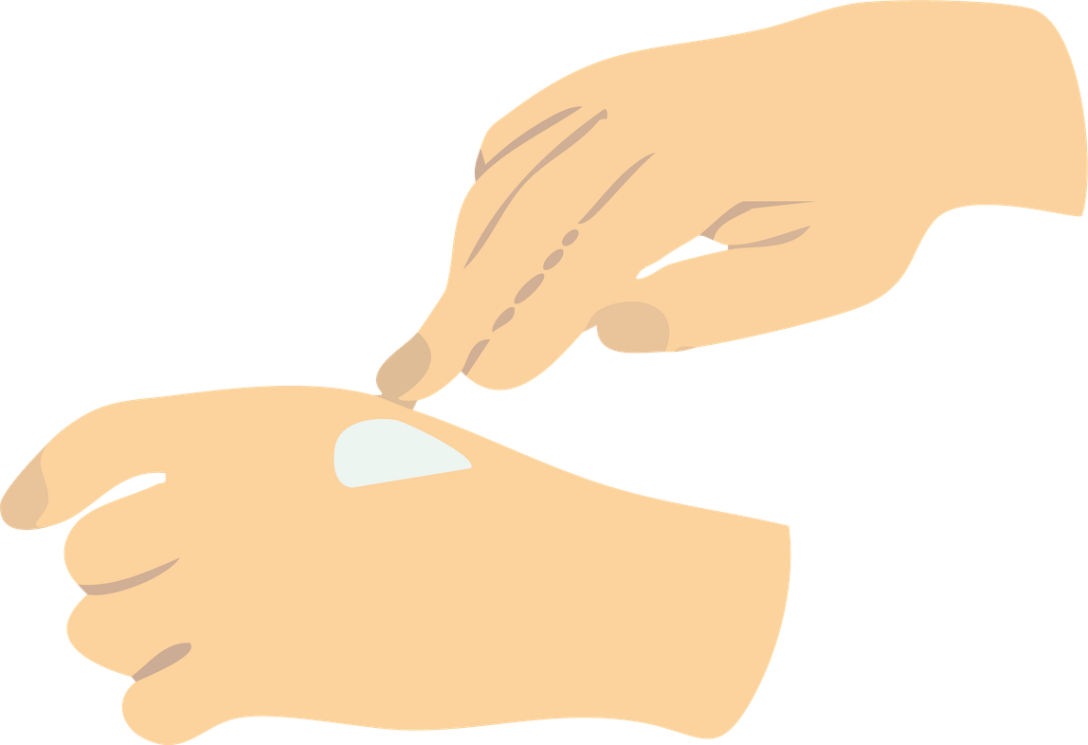

Cara Membuang Obat Semisolid (Salep, Krim, Gel)
  Keluarkan seluruh isi dari wadah.
  Campurkan dengan tanah, ampas kopi, atau sampah organik.
  Masukkan ke dalam kantong plastik dan ikat rapat.
  Gunting atau rusak tube sebelum dibuang secara terpisah.

Slide 11
Terimakasih

